Slide 1
TALLER EN CATEDU
SEO PARA BLOGGERS
ENAMORA A GOOGLE CON TU BLOG EDUCATIVO

Slide 2
ANTES DE METERNOS EN FAENA…
Periodismo
Madrid, Dublín, Roma, Huesca…
AXA, Prisa, Yahoo, Cuatro, Mediaset…
2015 - www.Rgalgora.com
Otros proyectos: marca personal, cursos...
6 términos que me definen:
meditación, Naturaleza, animales, deporte,
viajar y tortilla de patata.
@Rgalgora

Slide 3
AHORA QUE YA ME CONOCÉIS…
TAMBIÉN OS QUIERO CONOCER
UN POCO MÁS...
@Rgalgora

Slide 4
¿QUIÉN SE SIENTE IDENTIFICADO/A?
@Rgalgora

Slide 5
¿QUIÉN SE SIENTE IDENTIFICADO/A?
@Rgalgora

Slide 6
LA CLAVE PRIMARIA ESTÁ EN
LAS PALABRAS CLAVE
...VALGA LA REDUNDANCIA
AUNQUE HAY MÁS FACTORES
@Rgalgora

Slide 7
I PRÁCTICA DEL TALLER
APUNTAR EN UNA HOJA UN TEMA DEL QUE OS GUSTARÍA ESCRIBIR
EN VUESTRO BLOG.
@Rgalgora

Slide 8
BUSCAR PALABRAS CLAVE
QUÉ ES UNA PALABRA CLAVE
TIPOLOGÍA DE PALABRAS CLAVE: GENERAL, LSI, LONGTAIL
INTENCIÓN DE BÚSQUEDA
EXTENSIÓN: MOZ
AUTOCOMPLETADO DE GOOGLE Y PALABRAS RELACIONADAS
ANSWERTHEPUBLIC
PLANIFICADOR PALABRAS CLAVE
AHREF (DE PAGO)
VIDIQ
@Rgalgora

Slide 9
¿QUÉ ES UNA PALABRA CLAVE?
@Rgalgora

Slide 10
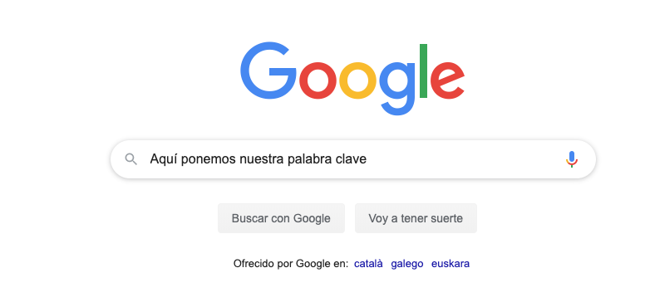
“PALABRA O CONJUNTO DE PALABRAS QUE UTILIZAMOS LOS USUARIOS EN UN BUSCADOR COMO GOOGLE PARA ENCONTRAR LA INFORMACIÓN QUE DESEAMOS”
@Rgalgora

Slide 11
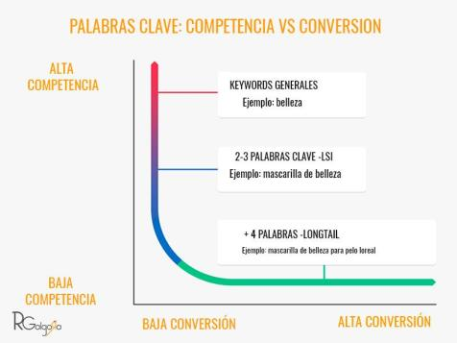
TIPOLOGÍA DE PALABRAS CLAVE
@Rgalgora

Slide 12
TIPOLOGÍA DE PALABRAS CLAVE
GENERAL O DE KEYWORD EXACTA: CENTRO EDUCATIVO
LSI: CENTRO EDUCATIVO EN ARAGÓN
LONG TAIL: CENTRO EDUCATIVO EN ARAGÓN DE ACTIVIDADES COMERCIALES
@Rgalgora

Slide 13
¿POR QUÉ ES IMPORTANTE
LA INTENCIÓN DE BÚSQUEDA?
Rgalgora

Slide 14
INTENCIÓN DE BÚSQUEDA
TRANSACCIONAL, COMERCIAL, DIRECTA, INFORMACIONAL, ETC. : ¿DÓNDE PUEDO ESTUDIAR EL GRADO DE XXX?
QUICK ANSWER: GOOGLE DA LA RESPUESTA DIRECTA
FAQS: FORMATO PREGUNTAS FRECUENTES
TABLAS, LISTAS, GUÍAS, MAPAS, MEGAGUÍAS...
@Rgalgora

Slide 15
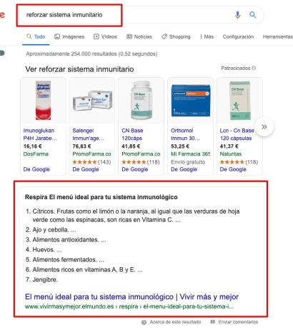
INTENCIÓN DE BÚSQUEDA
@Rgalgora

Slide 16
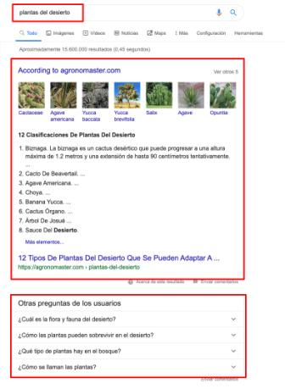
INTENCIÓN DE BÚSQUEDA
@Rgalgora

Slide 17
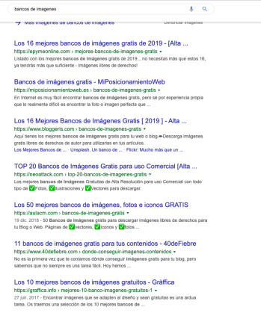
INTENCIÓN DE BÚSQUEDA
Búsqueda: Banco de imágenes
@Rgalgora

Slide 18
INTENCIÓN DE BÚSQUEDA
Primero crea un listado de palabras clave que consideras que encajan bien con el artículo que quieres desarrollar.
Cuando te hayas decidido por una de esas palabras clave, realiza la búsqueda en google y analiza qué tipo de resultados arroja.
Mira la autoridad de tu competencia, ¿es posible que consigas entrar en el top10?
@Rgalgora

Slide 19
AUTORIDAD DE LA COMPETENCIA
Autoridad de la competencia: EXTENSIÓN MOZBAR
@Rgalgora

Slide 20
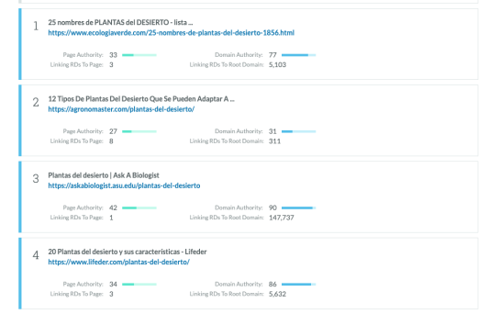
AUTORIDAD DE LA COMPETENCIA
Autoridad de la competencia: EXTENSIÓN MOZBAR
@Rgalgora

Slide 21
HERRAMIENTAS PARA ENCONTRAR PALABRAS CLAVE
@Rgalgora

Slide 22
HERRAMIENTA FREE: KEYWORD SHEETER
@Rgalgora

Slide 23
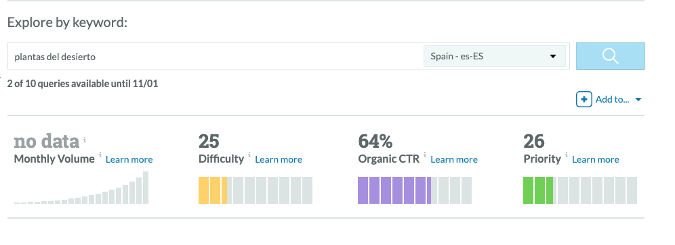
EXTENSIÓN: MOZBAR (FREE)
@Rgalgora

Slide 24
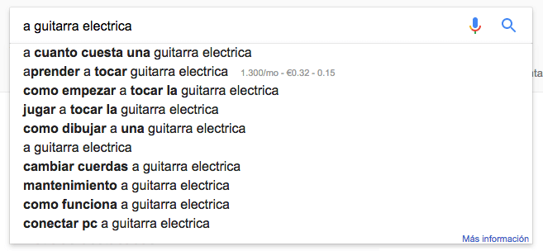
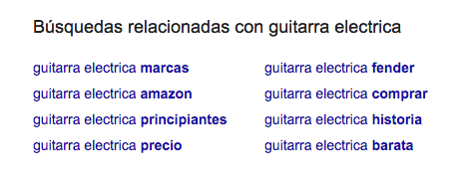
AUTOCOMPLETADO DE GOOGLE
Y PALABRAS RELACIONADAS
TRUCO: PREFIJO Y SUFIJOS
@Rgalgora

Slide 25
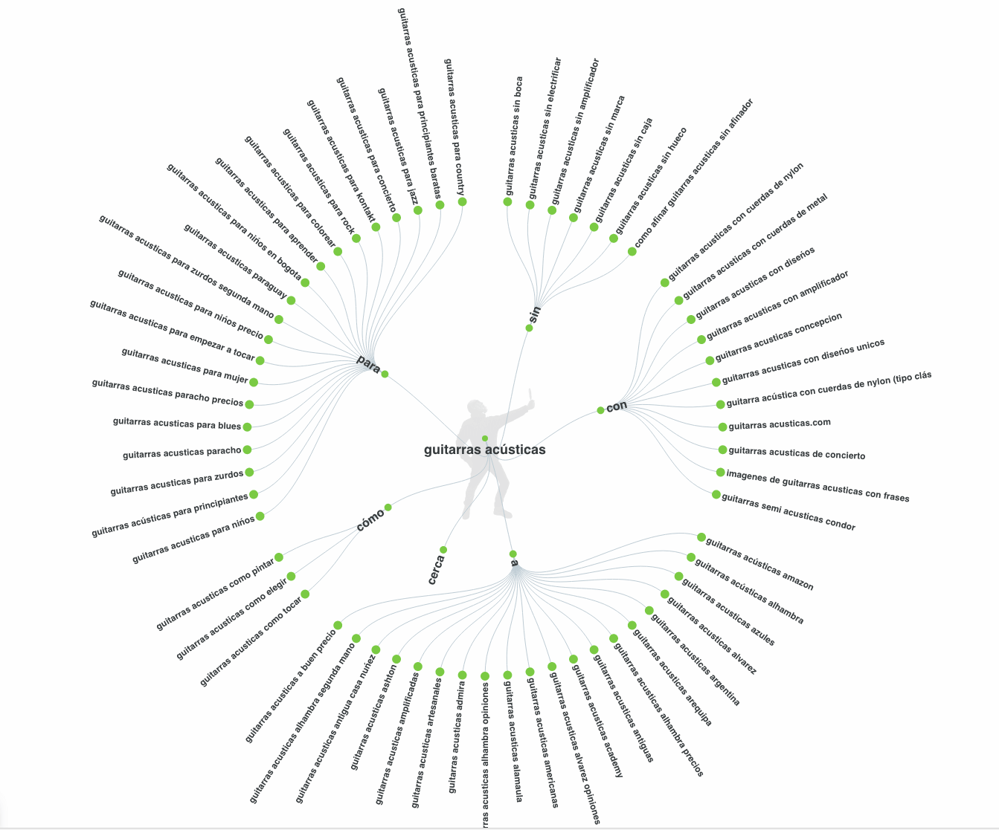
HERRAMIENTA ANSWERTHEPUBLIC
@Rgalgora

Slide 26
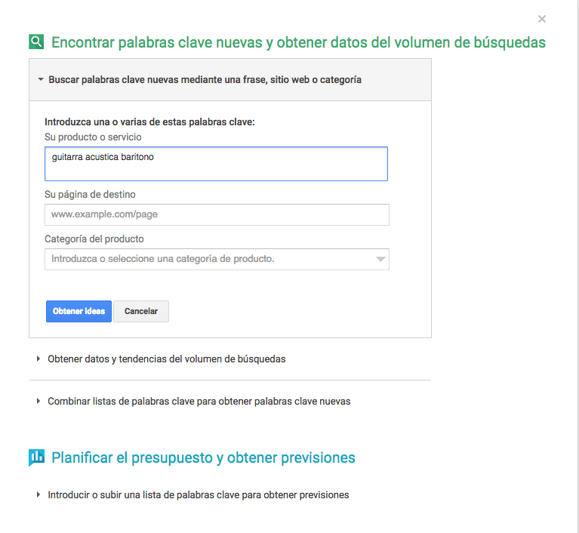
PLANIFICADOR DE PALABRAS CLAVE
Cuenta en google adwords: https://ads.google.com/intl/es_es/home/
Abrir una cuenta, no hace falta añadir método de facturación.
@Rgalgora

Slide 27
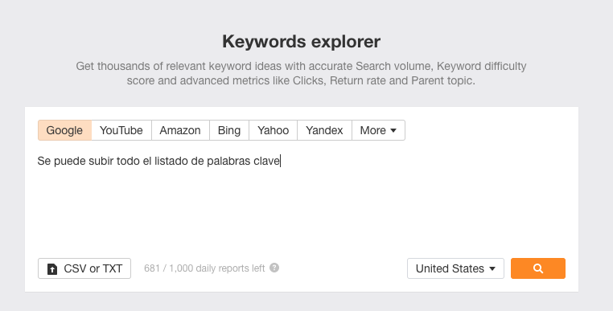
AHREF: HERRAMIENTA DE PAGO
@Rgalgora

Slide 28
AHREF: HERRAMIENTA DE PAGO
@Rgalgora

Slide 29
AHREF: HERRAMIENTA DE PAGO
@Rgalgora

Slide 30
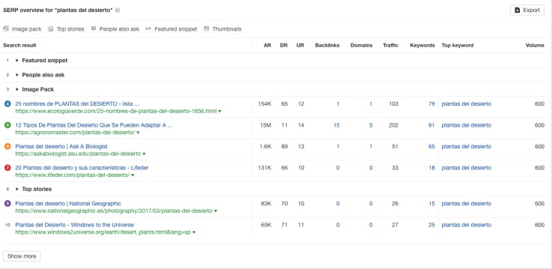
AHREF: HERRAMIENTA DE PAGO
@Rgalgora

Slide 31
TODA LA INFORMACIÓN EXPLICADA PASO POR PASO Y CON CAPTURAS DE PANTALLA EN:
VÍDEO: https://youtu.be/tCpvOHSJWxE
BLOG: https://www.rgalgora.com/buscar-palabras-clave/
@Rgalgora

Slide 32
SOLO PARA VÍDEO: VIDIQ
EXTENSIÓN PARA GOOGLE CHROME
@Rgalgora

Slide 33
SOLO PARA VÍDEO: VIDIQ
BUSCA EN YOUTUBE VÍDEOS QUE HABLAN DE TU TEMÁTICA Y “ESPÍA” QUÉ ETIQUETAS HAN UTILIZADO PARA SU CANAL Y PARA SU VÍDEO
@Rgalgora

Slide 34
PRÁCTICAS PRIMERA PARTE:
ABRIR UN DOCUMENTO EXCEL O GOOGLE SPREADSHEETS
INSTALAR EXTENSIÓN MOZ y VIDIQ EN CASO DE VÍDEOS
CREAR UN LISTADO DE PALABRAS CLAVE CON TODAS LAS HERRAMIENTAS - FOCO EN PALABRAS LONGTAIL
SI TE SOBRA TIEMPO...CREA UNA CUENTA EN GOOGLE ADWORDS
@Rgalgora

Slide 35
CREAR UN
CALENDARIO EDITORIAL
(MÍNIMO 3 MESES)
@Rgalgora

Slide 36
EN EL DOCUMENTO EXCEL:
SELECCIONAMOS LA PALABRA CLAVE
AGRUPAMOS POR TAXONOMÍAS QUE LUEGO SERVIRÁN PARA CREAR LA ESTRUCTURA DEL ARTÍCULO O DIFERENTES POSTS
DEFINIMOS TÍTULO Y DESCRIPCIÓN (SNIPPETS), ENLAZADO INTERNO Y EXTERNO, OBJETIVO DEL ARTÍCULO, ETC.
PLANTILLA: https://bit.ly/33RRJ6E (HACER UNA COPIA)
@Rgalgora

Slide 37
TIPS DE REDACCIÓN SEO
PARA QUE GOOGLE
TE LLEVE A LO MÁS ALTO
@Rgalgora

Slide 38
TIPS REDACCIÓN SEO
QUÉ ES LA REDACCIÓN SEO
6 ASPECTOS ESENCIALES EN LA REDACCIÓN DE TEXTOS
TÉCNICAS DE REDACCIÓN SEO
CHECKLIST
@Rgalgora

Slide 39
¿QUÉ ES LA
REDACCIÓN SEO?
@Rgalgora

Slide 40
“ESCRIBIR TEXTOS EMPLEANDO TÉCNICAS DE OPTIMIZACIÓN PARA BUSCADORES, CON EL PROPÓSITO DE POSICIONAR ENTRE LOS PRIMEROS RESULTADOS DE BÚSQUEDA POR DETERMINADAS PALABRAS CLAVE”
@Rgalgora

Slide 41
6 ASPECTOS ESENCIALES
EN LA REDACCIÓN SEO
@Rgalgora

Slide 42
COMUNICACIÓN: la redacción se basa en CONTAR HISTORIAS
OBJETIVO: ¿Qué persigues al escribir ese texto?
dar información, solucionar una necesidad, solicitar que se haga una acción...
PÚBLICO OBJETIVO: ¿ Para quién escribes ese contenido?
INVESTIGACIÓN: en caso de ser necesaria
ESTILO: transmite personalidad en tus textos
ACCIÓN: método AIDA
Atención, Interés, Deseo, Acción
@Rgalgora

Slide 43
TÉCNICAS DE
REDACCIÓN SEO
@Rgalgora

Slide 44
Escribe y después editas
Escribe con Naturalidad
Escribe y optimiza ¡No al revés!
@Rgalgora

Slide 45
Selección de palabras clave
“LA PALABRA CLAVE PRINCIPAL DE ESE TEXTO DEBE SER ÚNICA PARA ESE CONTENIDO”
@Rgalgora

Slide 46
Estructura
INICIO -> DESARROLLO -> FINAL
ESTRUCTURA “PIRÁMIDE INVERTIDA”
TÍTULO DEL CONTENIDO
INTRODUCCIÓN / PÁRRAFO INICIAL (MÉTODO APP)
SUBTÍTULOS Y ELEMENTOS DESTACADOS (BENEFICIOS)
BUCKETS BRIGADES
CONCLUSIÓN
@Rgalgora

Slide 47
TÍTULO DEL CONTENIDO
CORTO, CLARO, DESCRIPTIVO Y ÚNICO POR PÁGINA
DEBE CONTENER LA PALABRA CLAVE DE ESA PÁGINA
LA PALABRA CLAVE: CUÁNTO MÁS INICIO DEL TÍTULO, MEJOR
@Rgalgora

Slide 48
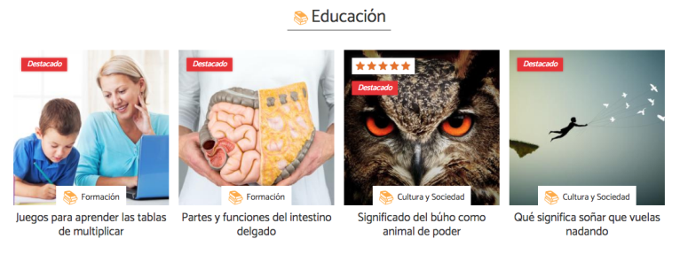
TÍTULO DEL CONTENIDO
FUNCIONAN MUY BIEN LAS PREGUNTAS
@Rgalgora

Slide 49
INTRODUCCIÓN
RESUMEN DE LAS IDEAS MÁS IMPORTANTES TRATADAS EN EL CONTENIDO
CONTIENE LA PALABRA CLAVE Y TÉRMINOS SEMÁNTICAMENTE RELACIONADOS
LA PALABRA CLAVE: PREFERIBLEMENTE EN PRIMERA LÍNEA Y EN NEGRITA
@Rgalgora

Slide 50
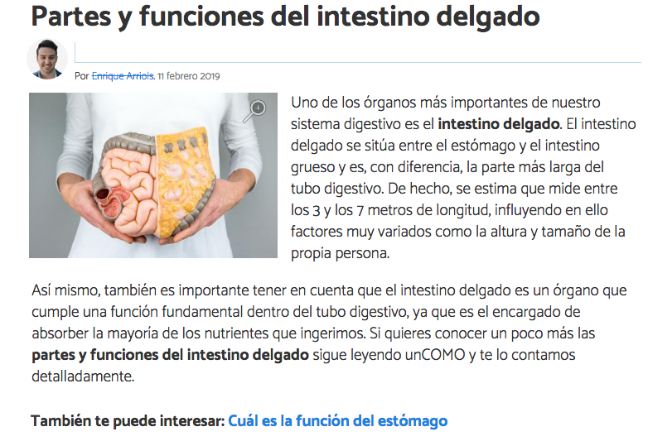
INTRODUCCIÓN
MÉTODO APP
AGREE
PROMISE
PREVIEW
@Rgalgora

Slide 51
CUERPO DEL TEXTO
APLICA PIRÁMIDE INVERTIDA - ARGUMENTA ORDENANDO IDEAS - CUENTA UNA HISTORIA
CONTIENE PALABRA CLAVE Y DERIVADAS
PRIMA LA NATURALIDAD. TEN CLARA LA PALABRA CLAVE Y SU SEMÁNTICA
UTILIZA SUBTÍTULOS PARA MEJORAR LEGIBILIDAD. INCLUYE PALABRAS RELACIONADAS CON PALABRA CLAVE
@Rgalgora

Slide 52
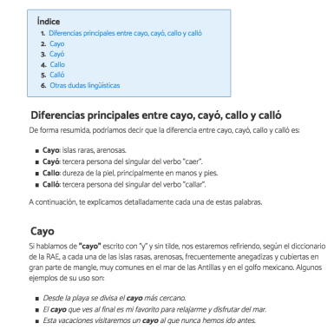
CUERPO DEL TEXTO
BUCKETS BRIGADES:
“AÚN QUEDA LO MEJOR”
“NO TE VAS A CREER…”
“A CONTINUACIÓN…”
@Rgalgora

Slide 53
CONCLUSIÓN
RESUME LAS IDEAS MÁS IMPORTANTES
CONTIENE PALABRA CLAVE EN NEGRITA
UTILIZA UN CTA (CALL TO ACTION) - LLAMADA A LA ACCIÓN
CIERRE EXPRESIVO QUE APELA A LA EMOCIÓN
@Rgalgora

Slide 54
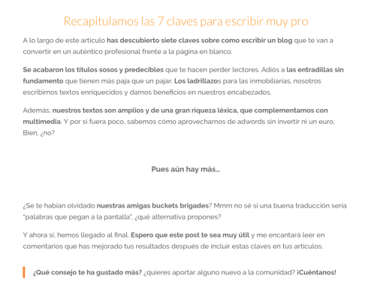
CONCLUSIÓN
@Rgalgora

Slide 55
TAREAS SEGUNDA PARTE:
SEGUIMOS TRABAJANDO CON EL ESTUDIO DE PALABRAS CLAVE
ABRIR EL CHECKLIST DE REDACCIÓN SEO
http://bit.ly/pautas-redaccion-seo-rgalgora
@Rgalgora

Slide 56
SEO PARA YOUTUBE
HAZ QUE TUS VÍDEOS DESTAQUEN
Y TU COMUNIDAD CREZCA
@Rgalgora

Slide 57
TIPS REDACCIÓN SEO
FACTORES SEO EN YOUTUBE
SELECCIÓN DE PALABRA CLAVE: SUGERENCIAS DE YOUTUBE (+A, B, C..), BUSCAR EN YOUTUBE Y ANALIZAR TÍTULOS, KEYWORDTOOL.IO…
PARA QUE NO DECAIGA LA ATENCIÓN ¡OTRA HERRAMIENTA GRATUITA!
BUSCAR: NEIL PATEL UBERSUGGEST
@Rgalgora

Slide 58
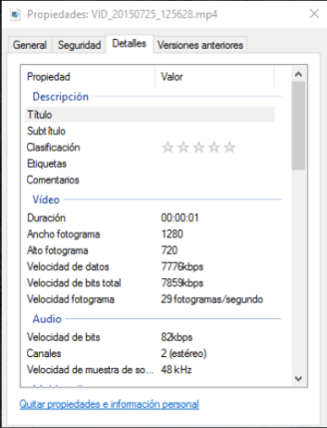
TIPS REDACCIÓN SEO
FACTORES SEO EN YOUTUBE
NOMBRE DEL ARCHIVO DEL VÍDEO: EL NOMBRE DEL ARCHIVO DEBE SER DESCRIPTIVO E INCLUIR LA PALABRA CLAVE
@Rgalgora

Slide 59
TIPS REDACCIÓN SEO
FACTORES SEO EN YOUTUBE
TÍTULO SEO: PALABRA CLAVE, CUÁNTO MÁS A LA IZQUIERDA, MEJOR
¿De qué trata?
¿Aparece alguien / algo famoso/relevante?
¿Qué serie es? ¿Capítulo?
¿Se puede etiquetar? (Challenge, reacción…)
¡Sembrar la duda!
@Rgalgora

Slide 60
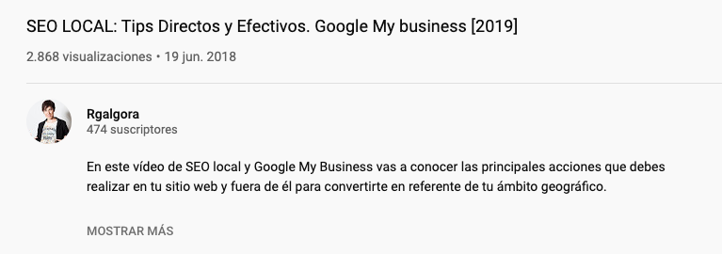
TIPS REDACCIÓN SEO
FACTORES SEO EN YOUTUBE
TÍTULO SEO:
@Rgalgora

Slide 61
TIPS REDACCIÓN SEO
FACTORES SEO EN YOUTUBE
TRUCO: TEST A/B
SE PUEDEN SUBIR VERSIONES DE UN MISMO VÍDEO PROBANDO TITULARES Y ELIMINAR LOS QUE PEOR FUNCIONAN
@Rgalgora

Slide 62
TIPS REDACCIÓN SEO
FACTORES SEO EN YOUTUBE
DESCRIPCIÓN: PALABRA CLAVE AL INICIO
EN LA PARTE VISIBLE DE LA DESCRIPCIÓN DEBE IR LA PALABRA CLAVE Y ENLACE PRINCIPAL, SI LO HAY.
RESTO DE DESCRIPCIÓN, SEMÁNTICA
@Rgalgora

Slide 63
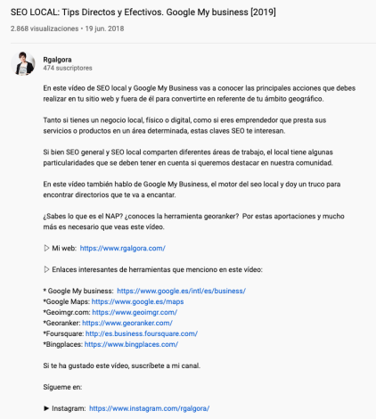
TIPS REDACCIÓN SEO
FACTORES SEO EN YOUTUBE
DESCRIPCIÓN:
@Rgalgora

Slide 64
TIPS REDACCIÓN SEO
FACTORES SEO EN YOUTUBE
A TENER EN CUENTA: ¡HASHTAGS!
GOOGLE RECOMIENDA EL USO DE LOS #HASHTAGS, SIN EMBARGO PRÁCTICAMENTE NADIE LOS UTILIZA
MÁS INFO: https://support.google.com/youtube/answer/6390658?hl=es
@Rgalgora

Slide 65
TIPS REDACCIÓN SEO
FACTORES SEO EN YOUTUBE
ETIQUETAS: PALABRAS CON LAS QUE EXPLICARÍAS DE QUÉ TRATA EL VÍDEO
CON VIDIQ PUEDES ESPIAR ETIQUETAS DE LA COMPETENCIA Y ADEMÁS TE SUGIERE ETIQUETAS MÁS UTILIZADAS
@Rgalgora

Slide 66
TIPS REDACCIÓN SEO
FACTORES SEO EN YOUTUBE
TRUCO: EN ETIQUETAS
UTILIZA NOMBRE DE COMPETIDORES O CANALES RELACIONADOS CON TU TEMÁTICA PARA SALIR EN LOS VÍDEOS RELACIONADOS
@Rgalgora

Slide 67
TIPS REDACCIÓN SEO
FACTORES SEO EN YOUTUBE
COMENTARIOS: RESPONDE A LOS COMENTARIOS UTILIZANDO LA PALABRA CLAVE
@Rgalgora

Slide 68
TIPS REDACCIÓN SEO
FACTORES SEO EN YOUTUBE
COMENTARIOS:
@Rgalgora

Slide 69
OTRAS BUENAS PRÁCTICAS
MINIATURAS PERSONALIZADAS:
IMÁGENES CON PALABRA CLAVE
LUMINOSAS Y DE ALTO CONTRASTE
PLANOS CERCANOS DE CARA LLAMAN LA ATENCIÓN
IDENTIDAD VISUAL DISTINTIVA
@Rgalgora

Slide 70
OTRAS BUENAS PRÁCTICAS
MINIATURAS PERSONALIZADAS:
@Rgalgora

Slide 71
OTRAS BUENAS PRÁCTICAS
CREA PLAYLIST O LISTAS DE REPRODUCCIÓN:
NO HACE FALTA QUE TODOS LOS VÍDEOS SEAN TUYOS
AYUDAN A POSICIONAR
@Rgalgora

Slide 72
HEMOS PUBLICADO…
¿Y AHORA QUÉ?
@Rgalgora

Slide 73
@Rgalgora

Slide 74
ES HORA DE PROMOCIONAR NUESTRO CONTENIDO
REDES SOCIALES PERSONALES
REDES SOCIALES DEL CENTRO EDUCATIVO
MENCIÓN Y/O ETIQUETADO DE PERSONAS QUE PUEDEN AYUDARNOS A MOVER ESA PUBLICACIÓN
RECICLAJE DE ESA INFORMACIÓN EN DIFERENTES FORMATOS PARA GANAR MÁS VISIBILIDAD: SLIDESHARE, GOOGLE IMÁGENES, ETC.
@Rgalgora

Slide 75
¡ A CURRAR!
REALIZAR UN ESTUDIO DE PALABRAS CLAVE
CREAR BOCETO DEL ARTÍCULO / DESCRIPCIÓN DEL VIDEO
TEST A/B: REDACTAR VARIOS TÍTULOS
ACCEDER A LA CUENTA DE YOUTUBE, COMENZAR
A TRASTEAR Y ESPIAR VÍDEOS CON VIDIQ
@Rgalgora

Slide 76
PARA TERMINAR....
@Rgalgora

Slide 77
EL MEJOR CONSEJO
PARA TU BLOG EDUCATIVO...
@Rgalgora

Slide 78
AHORA QUE SABEMOS BUSCAR PALABRAS CLAVE, CONOCEMOS TÉCNICAS DE REDACCIÓN, HERRAMIENTAS GRATUITAS...
@Rgalgora

Slide 79
...TRUCOS PARA SUPERAR A LA COMPETENCIA, CÓMO OPTIMIZAR EN YOUTUBE…
@Rgalgora

Slide 80
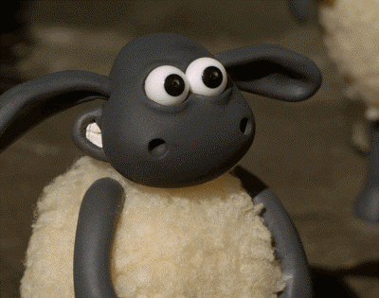
LO MÁS IMPORTANTE...
@Rgalgora

Slide 81
¡DIVIÉRTETE!
@Rgalgora

Slide 82
¡DIVIÉRTETE!
SÉ NATURAL
@Rgalgora

Slide 83
¡DIVIÉRTETE!
SÉ NATURAL
IMPLICA A TUS ALUMNOS
@Rgalgora

Slide 84
¡DIVIÉRTETE!
SÉ NATURAL
IMPLICA A TUS ALUMNOS
OLVÍDATE DE BUSCADORES
@Rgalgora

Slide 85
¡DIVIÉRTETE!
SÉ NATURAL
IMPLICA A TUS ALUMNOS
OLVÍDATE DE BUSCADORES
TRABAJA TU BLOG Y VLOG CON PASIÓN
@Rgalgora

Slide 86
...Y SI EL BLOG/VLOG COMIENZA A CRECER O TENÉIS OBJETIVOS MÁS AMBICIOSOS, ENTONCES
@Rgalgora

Slide 87
...LLAMADME
@Rgalgora

Slide 88
¿PREGUNTAS?
@Rgalgora

Slide 89
EMAIL: info@rgalgora.com
WWW. RGALGORA.COM
¿ESTÁ TU WEB/BLOG PREPARADO PARA ENAMORAR A GOOGLE?
@Rgalgora

Slide 90
¡MUCHAS GRACIAS!

